Slide 1
Lisosomas

Slide 2
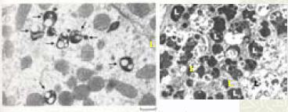
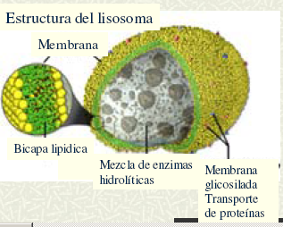
Estructura
Son pequeñas
vesículas rodeadas
de membrana
Contiene enzimas
hidrolíticas (proteasas,
nucleasas, lipasas,
fosfatasas, etc.)

Slide 3
Enzimas Lisosomales

Slide 4
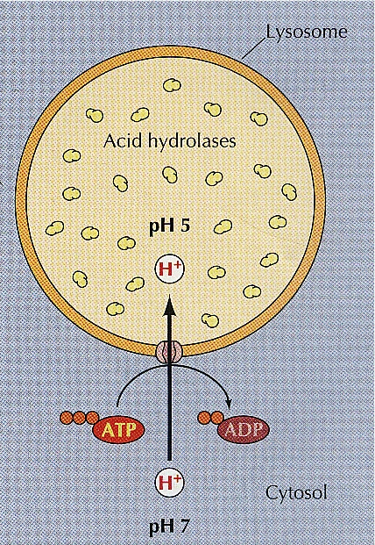
Degradan macromoléculas y reciclan los componentes
Dentro de los lisosomas el pH es ácido (5), debido a una proteína membranal que bombea protones H+ al interior

Slide 5
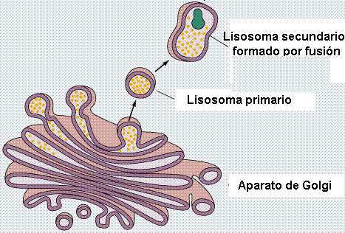
Clasificación de lisosomas
Lisosoma primario:
Contiene enzimas lisosomales sintetizadas por ribosomas unidos al RER y maduradas en Golgi

Slide 6
Lisosoma Secundario
También denominados heterofagosoma o vacuola digestiva
Aparece después de la fagocitosis o pinocitosis
Contiene el material ingerido dentro de una membrana
Esta rodeado de lisosomas primarios que se fusionan con Él
El material englobado es digerido progresivamente
Se obtienen pequeñas moléculas que pueden ser incorporadas a las células

Slide 7
Cuerpo Residual
Se forma cuando la digestión es incompleta
Pueden ser eliminados de la célula o permanecer dentro de ella
Pueden ser importante en el proceso de envejecimiento celular

Slide 8
Autofagosoma o vacuola autofagica
Se forma en ciertas condiciones fisiológicas y patológicas
El lisosoma engloba y digiere organelos (mitocondrias o porciones del RE)

Slide 9
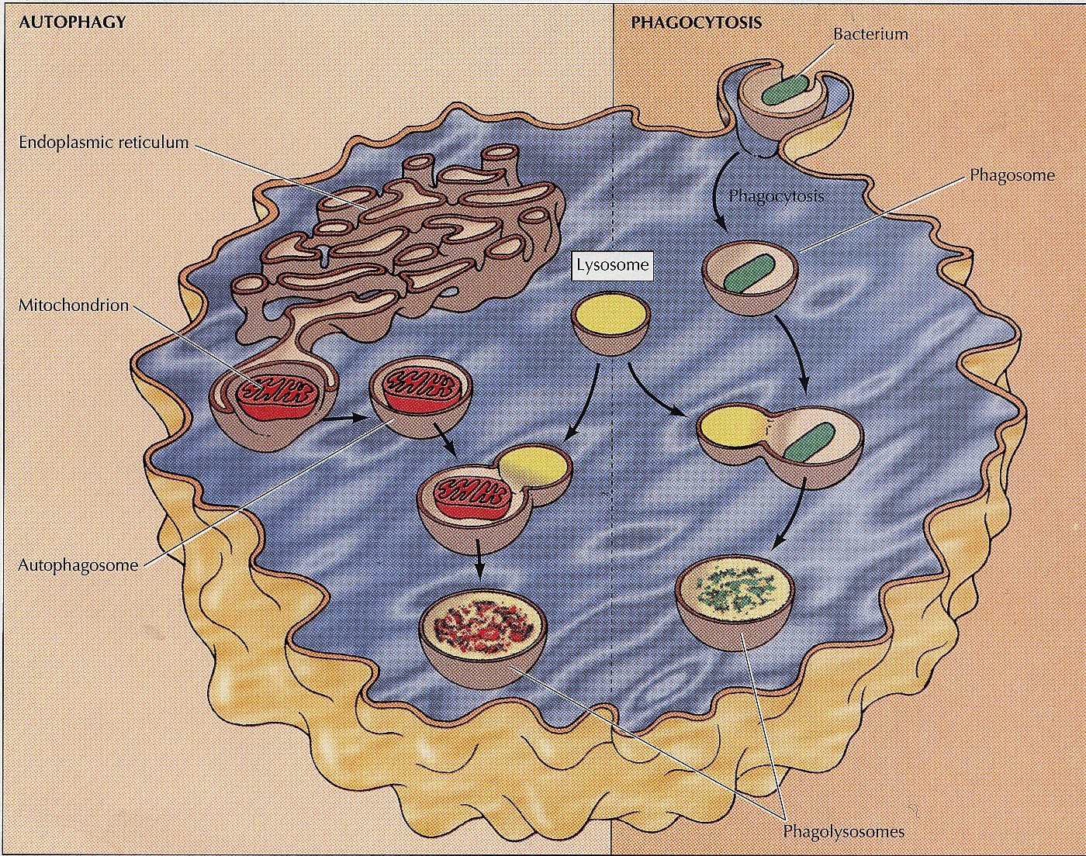

Slide 11
Síntesis de enzimas lisosomales
Son sintetizadas en ribosomas unidos al RER
Antes de salir del RER se les adiciona un oligosacárido
Son transportadas envueltas en membrana hacia el aparato de Golgi
En el aparato de Golgi se adicionan grupos fosfato en las cisternas CIS
Después son transportadas hacia una endosoma
Finalmente el endosoma madura como un lisosoma

Slide 12
Formación de lisosomas

Slide 13
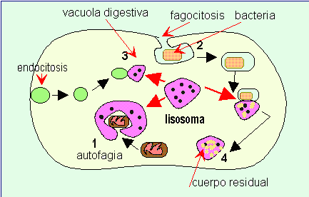
¿De que forma las células obtiene macromoléculas?
Por endocitosis:
Pinocitosis: absorción de líquido
Fagocitosis: ingestión de partículas grandes (bacterias por leucocitos)

Slide 14
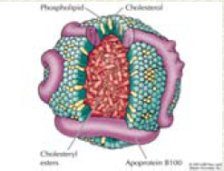
2. Endocitosis mediada por receptor
Unión de macromoléculas a un receptor membranal, invaginación y degradación por las enzimas lisosomales
Ejemplo:
Captura de partículas de LDL

Slide 15
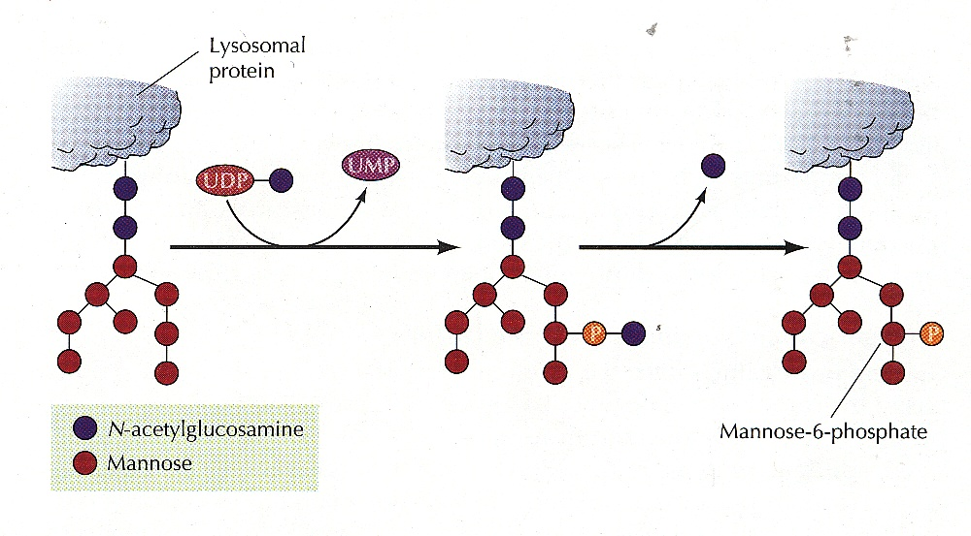
Transporte del aparato de Golgi

Slide 17
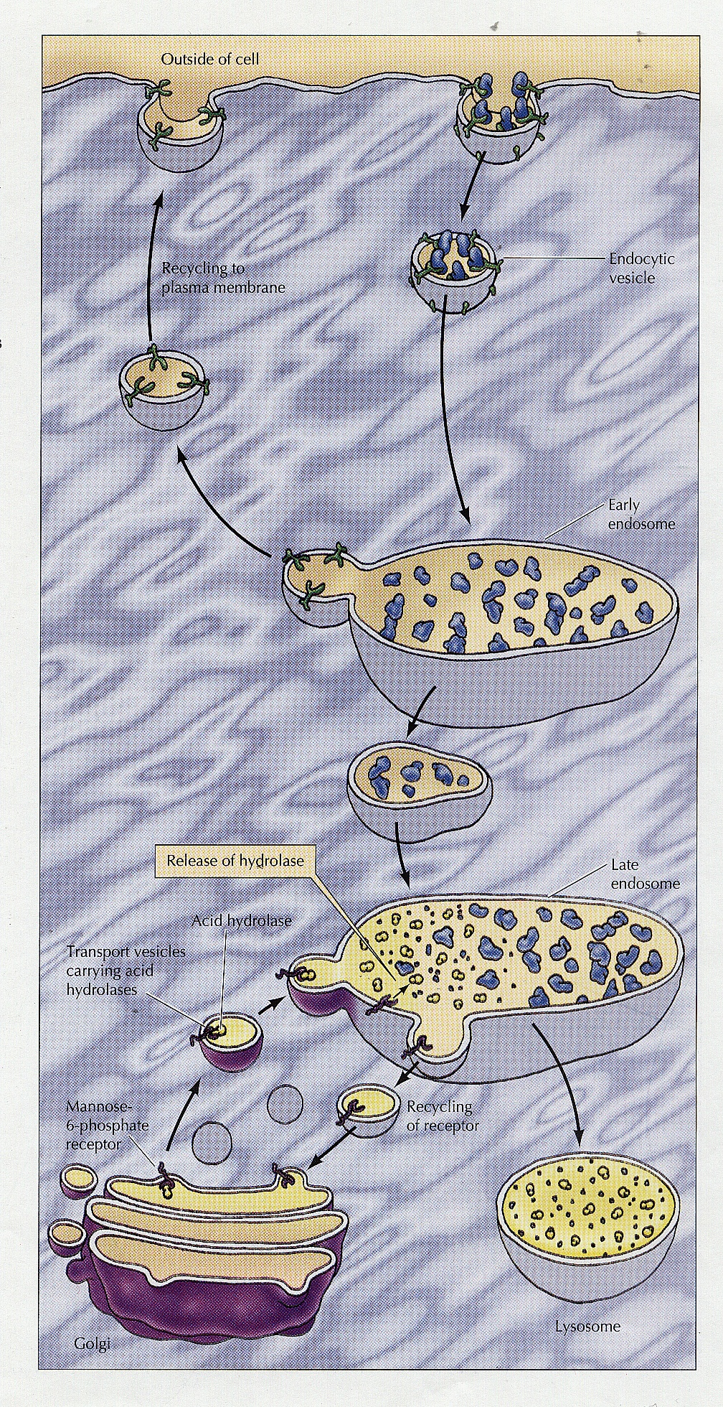
Endocitosis mediada por receptor: transporte de partículas LDL
En la membrana plasmática el receptor LDL se une a las partículas de la sangre
Los receptores LDL se acumulan en las invaginaciones membranales cubiertas por clatrina y adaptina

Slide 18
3. Las invaginaciones cubiertas de clatrina se cierran y forman vesículas, que contienen partículas LDL unidas a sus receptores
4. Las vesículas pierden la cubierta de clatrina y se unen a un endosoma temprano. El pH ácido causa la liberación de la partícula LDL del receptor

Slide 19
5. El receptor vacio regresa a la membrana celular
6. Las vesículas del endosoma temprano se fusionan con un desmosoma tardío (el cual contiene enzimas lisosomales) y “maduran hacia el lisosoma”
7. Las partículas LDL se digieren y el colesterol es liberado para ser utilizado en la formación de membrana

Slide 20
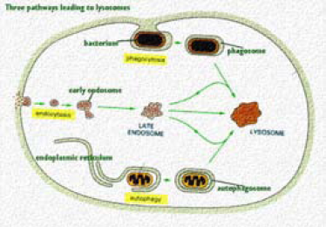
Funciones de los lisosomas
Los lisosomas degradan y reciclan sustratos que llegan a la célula por endocitosis, fagocitosis o por autofagosomas.
Regresan los aminoácidos al sistema

Slide 21
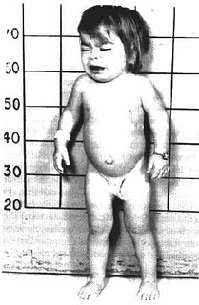
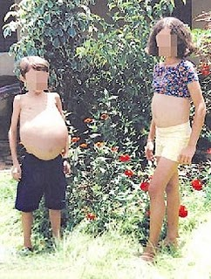
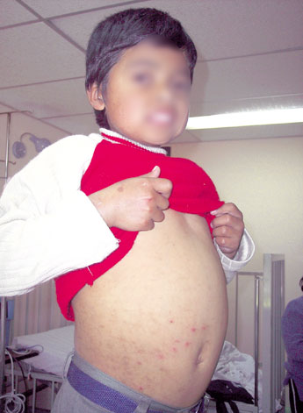
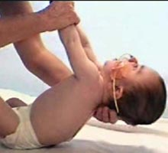
Procesos patologicos en que intervienen los lisosomas
1.Enfermedades por acumulación de residuos:
Asbestosis
Silicosis
2.Desordenes por mutación genética de enzimas de degradación
Enfermedad de Tay Sachs

